Slide 1




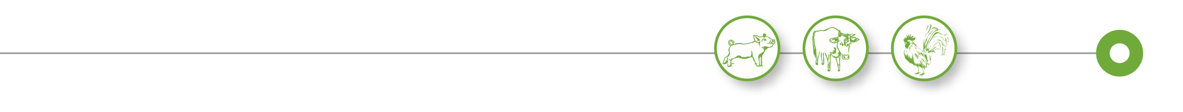


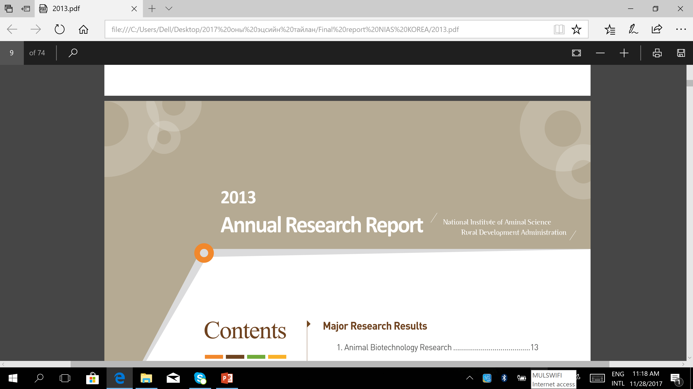
МОНГОЛ ОРНЫ МАЛЫН ГЕНЕТИК НӨӨЦ, ҮРЖҮҮЛЭГ СЕЛЕКЦИ, МАЛ АЖ АХУЙН ӨНӨӨГИЙН БАЙДАЛ, УРТ ХУГАЦААНЫ БОДЛОГЫН ШИЙДЭЛ
УЛААНБААТАР ХОТ, ТӨРИЙН ОРДОН, ЭРДЭМТДИЙН ЗӨВЛӨЛИЙН ХУРАЛДААН
2026.05. 19.
ХААИС, МАА-н технологи дамжуулах төвийн эрхлэгч
О.Баатарцогт Доктор, дэд профессор

Slide 2




АГУУЛГА
МАЛЫН ГЕНЕТИК НӨӨЦ:
Бүтээгдэхүүн үйлдвэрлэлийн тойм мэдээлэл
2. МАЛ АЖ АХУЙН САЛБАРЫН ӨНӨӨГИЙН БАЙДАЛ :
Хууль эрх зүй, үржүүлэг селекци
Population/Quantitative Genetics
3. МАА-Н САЛБАРЫН УРТ ХУГАЦААН ХӨГЖЛИЙН ЧИГ ХАНДЛАГ:
Бүртгэл, мэдээлэлийн нэгдсэн платформ бий болгох

Slide 3
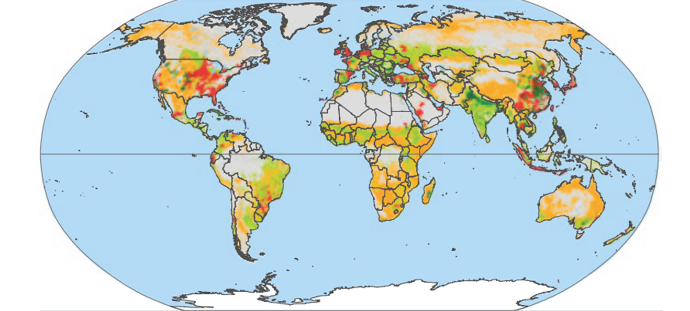
МАЛ АЖ АХУЙН ҮЙЛДВЭРЛЭЛИЙН АНГИЛАЛ
1. МАЛЫН ГЕНЕТИК НӨӨЦ: Бүтээгдэхүүн үйлдвэрлэлийн тойм мэдээлэл
Холимог, усалгаатай
бэлчээр ашигладаг
газар ашиглахгүйгээр бүтээгдэхүүн үйлдвэрлэдэг
Холимог, усалгаа шаардахгүй
Бусад төрөл
туйлын бүс

Slide 4
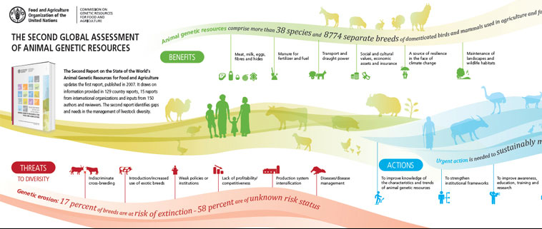
1. МАЛЫН ГЕНЕТИК НӨӨЦ: Бүтээгдэхүүн үйлдвэрлэлийн тойм мэдээлэл
МАЛЫН ГЕНЕТИК НӨӨЦИЙН ДЭЛХИЙ НИЙТИЙН ТӨЛӨВ БАЙДАЛ, ЭРСДЛИЙН ҮНЭЛГЭЭ
2018 онд: 129 улс, ОУ-ын 15 байгууллага, бүс, тивийн 4 тайлан, 150 судлаачийн мэдээлэлд суурилсан
- Хөдөө аж ахуйн тэжээвэр амьтдын олон янз байдлын төлөв;
- Мал аж ахуйн үйлдвэрлэлийн нөхцөл байдал хандлага;
- Малын генетик нөөцийн асуудлыг удирдан зохион байгуулж байгаа зохион байгуулалтын бүтэц;
- Орчин үеийн хөгжилийн түвшинд малын генетик нөөцийг удирдан зохион байгуулах;
- Малын генетик нөөцийг удирдан зохион байгуулах нөхцөл байдлыг сайжруулах хэрэгцээ шаардлага.

Slide 5
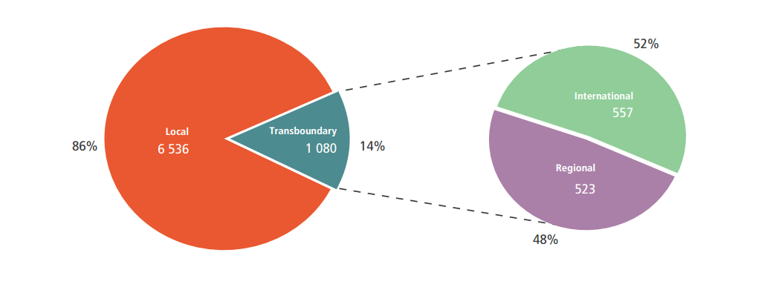
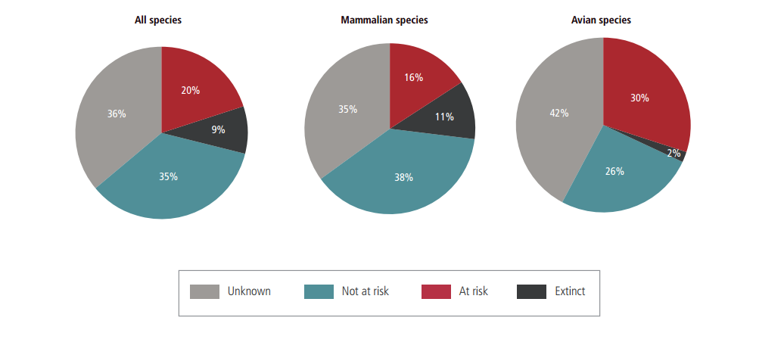
1. МАЛЫН ГЕНЕТИК НӨӨЦ: Бүтээгдэхүүн үйлдвэрлэлийн тойм мэдээлэл
МАЛЫН ГЕНЕТИК НӨӨЦИЙН ДЭЛХИЙ НИЙТИЙН ТӨЛӨВ БАЙДАЛ, ЭРСДЛИЙН ҮНЭЛГЭЭ
Тэжээвэр мал, амьтдын дэлхий нийтэд тархсан байдал
Малын генетик нөөцийн олон улсын мэдээллийн санд нийт 7616 үүлдрийн мал бүртгэгдсэн:
86% бүс нутгийн;
14% хил дамнасан үүлдэр ;
523 (48%) нутгийн,
557 (52%) нь улс дамнасан
тодорхойгүй (35%)
2666 үүлдэр (35%) эрсдлийн бус нөхцөлд
685 үүлдэр (9%) үгүй болсон
үхэр, гахай, хонины төрлөөс устаж үгүй болсон үүлдэр давамгайлсан үзүүлэлттэй байна
1491 үүлдэр (20%) эрсдлийн байдалд
+ 36% тодорхойгүй байгаа

Slide 6
1. МАЛЫН ГЕНЕТИК НӨӨЦ: Бүтээгдэхүүн үйлдвэрлэлийн тойм мэдээлэл
МАЛЫН ГЕНЕТИК НӨӨЦИЙН ТӨЛӨВ БАЙДАЛ
Олон улсын мэдээллийн санд: 2015 онд 7616 үүлдрийн мал, амьтан 2017 онд 8774
улс дамнасан
хил дамнасан
нутгийн
бүс нутгийн
38 төрөл зүйлийн 8774 үүлдрийн тэжээвэр мал, амьтныг хөдөө аж ахуй, хүнсний үйлдвэрлэлийн зориулалтаар ашиглаж байна
2000 - 2014 оны хооронд 100 орчим үүлдрийн мал устаж үгүй болсон
Дэлхийд 1,458 үүлдэр (17% ) нь устаж, мөхөхөд хүрээд байна.
Эрсдлийн нөхцөл байдалд - 58%
Үлдсэн хувьд популяцийн бүрэлдэхүүн, тоо хэмжээний талаарх мэдээлэл байхгүй
Монгол Улсын хувьд 58 үүлдэр, омгийн мал бүртгэгдсэн, төлөв байдлын өөрчлөлтийн мэдээлэлгүй

Slide 7
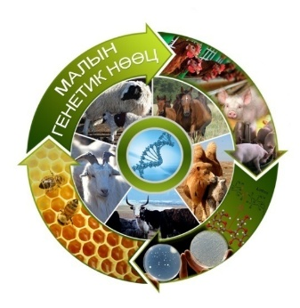
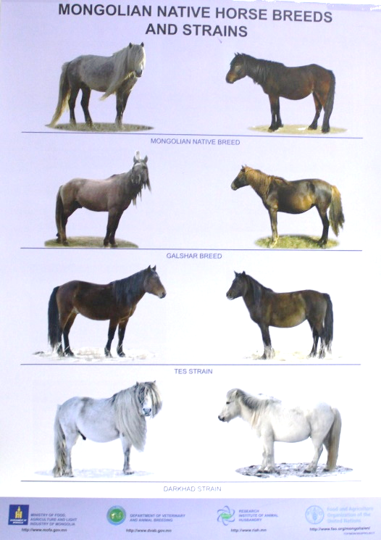
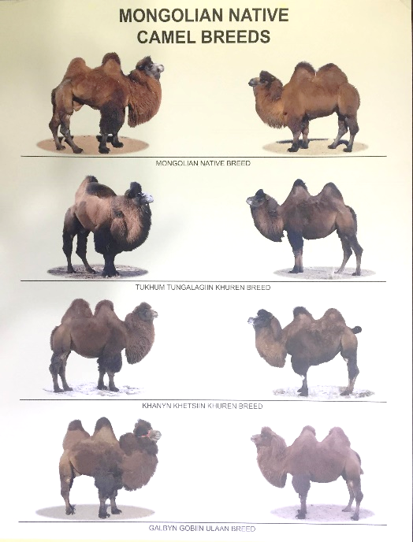
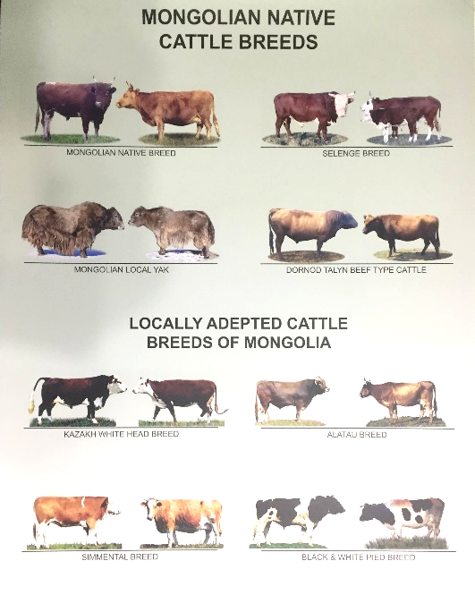
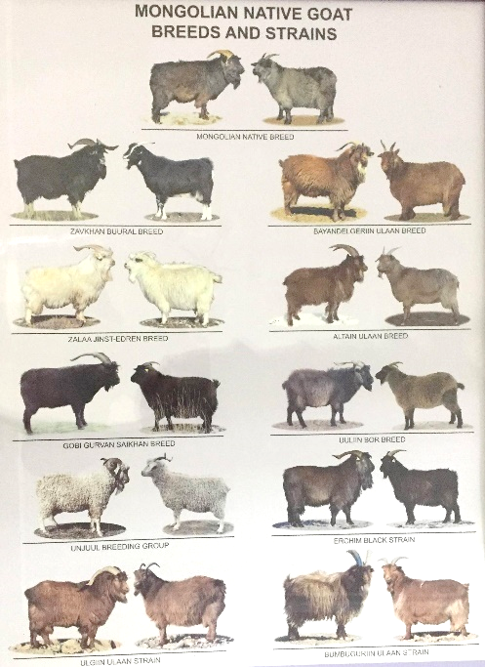
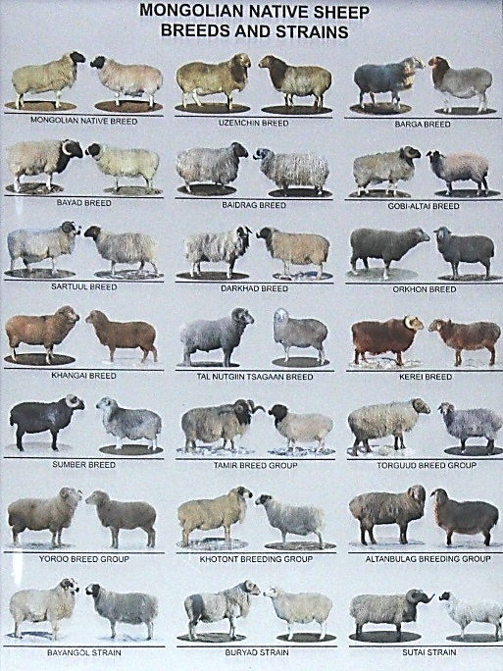
1. МАЛЫН ГЕНЕТИК НӨӨЦ: Бүтээгдэхүүн үйлдвэрлэлийн тойм мэдээлэл
баталгаажсан үүлдэр, омгийн малын ашиг шимийн чиглэл, тархалт (нийт 60)
АДУУ- ҮҮЛДЭР 3,
ОМОГ 3
ТЭМЭЭ- ҮҮЛДЭР 5
ОМОГ 1
ҮХЭР: ҮҮЛДЭР 5
ҮҮЛДРИЙН ХЭСЭГ 1
ЯМАА: ҮҮЛДЭР 9
ОМОГ 5
ҮРЖЛИЙН ХЭСЭГ 1
ХОНЬ: ҮҮЛДЭР 15
ОМОГ 5
ҮҮЛДРИЙН ХЭСЭГ 3
ҮРЖЛИЙН ХЭСЭГ 4

Slide 8
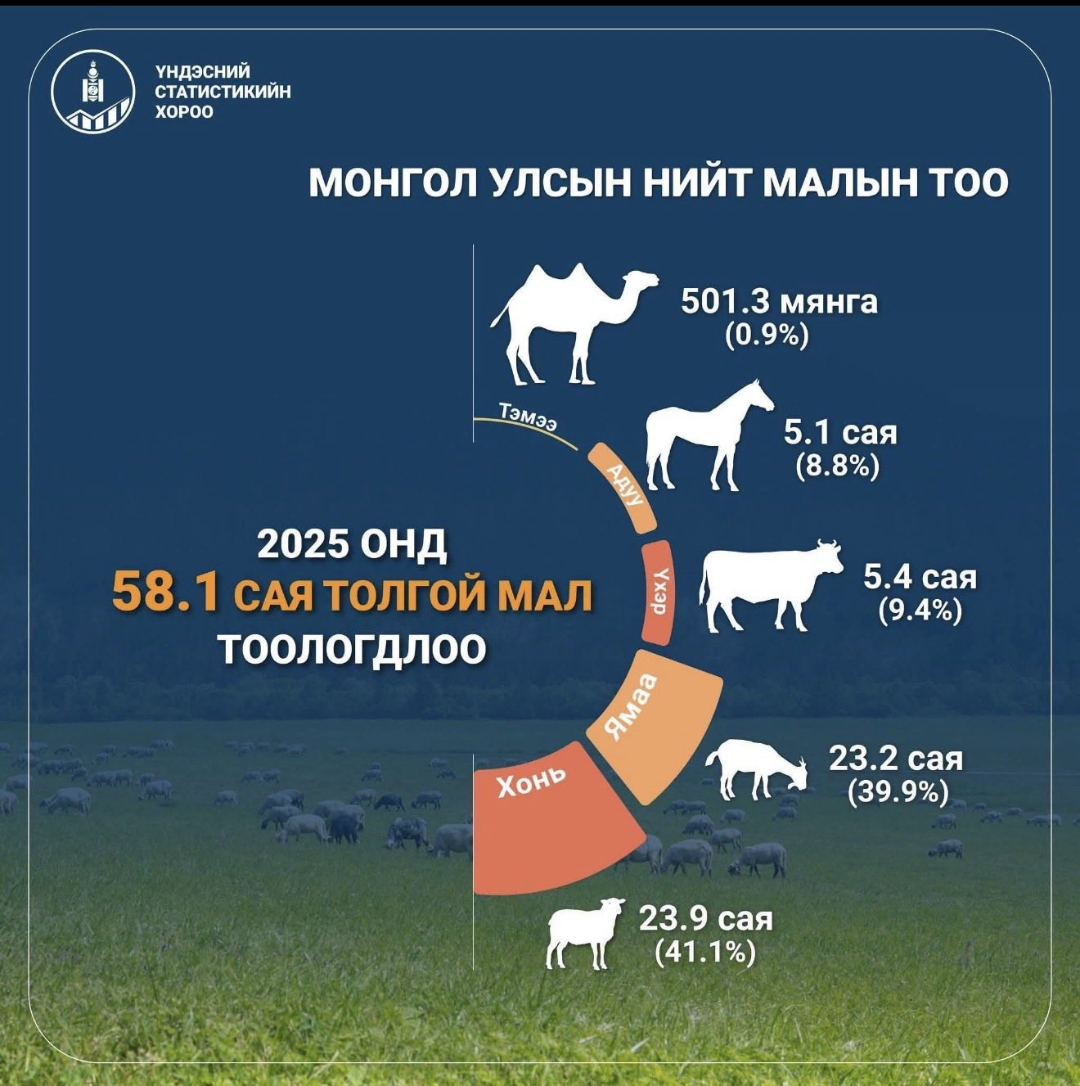






1. МАЛЫН ГЕНЕТИК НӨӨЦ: Бүтээгдэхүүн үйлдвэрлэлийн тойм мэдээлэл
БҮТЭЭГДЭХҮҮН ҮЙЛДВЭРЛЭЛИЙН НӨӨЦ
МАХ
622.0 мян.тн
ӨНДӨГ
96.7 сая.ш
СҮҮ
820.0 сая.л
НООЛУУР
10.2 мян. тонн
НООС 36.1
мян. тонн
АРЬС, ШИР
20.0 сая.ш

Slide 9
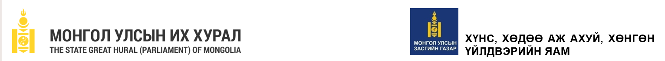
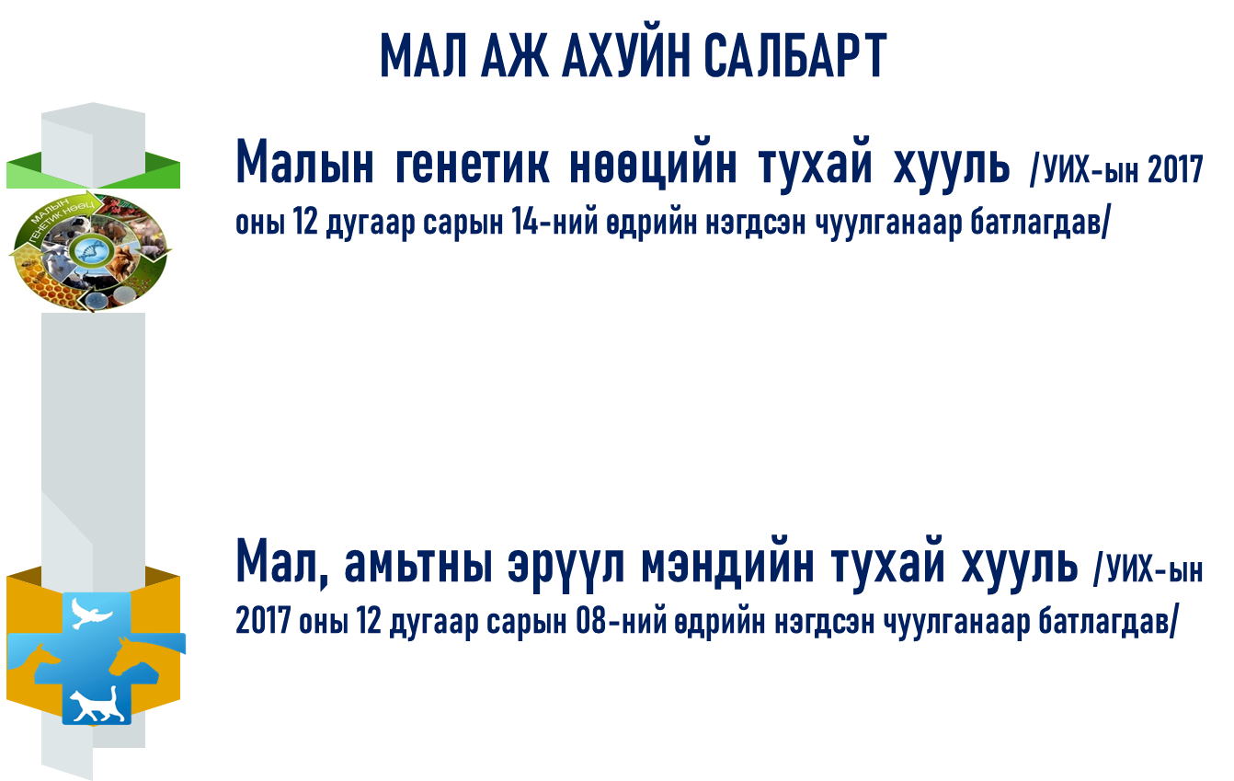
2. МАЛ АЖ АХУЙН САЛБАРЫН ӨНӨӨГИЙН БАЙДАЛ :
Хууль эрх зүй, үржүүлэг селекци

Slide 10
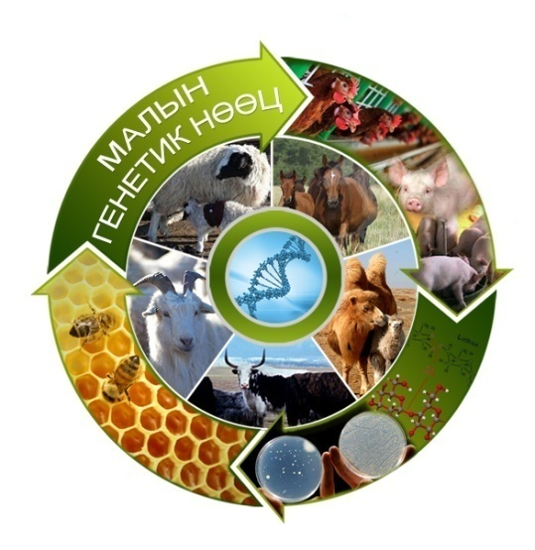
2. МАЛ АЖ АХУЙН САЛБАРЫН ӨНӨӨГИЙН БАЙДАЛ :
Хууль эрх зүй, үржүүлэг селекци
МАЛЫН ГЕНЕТИК НӨӨЦИЙН ТУХАЙ ХУУЛИЙН ЗОХИЦУУЛСАН ХАРИЛЦАА
БҮЛЭГ 1: НИЙТЛЭГ ҮНДЭСЛЭЛ
- “малчин”
“малын генетик нөөц”:
+ мал;
+ малын үржүүлгийн бүтээгдэхүүн;
+ мал аж ахуйд хамааралтай
уламжлалт мэдлэг;
- “мал бүхий этгээд”:
- “хуулийн этгээд”
07
01
06
“малын үржүүлгийн бүтээгдэхүүн” гэж малын удамшлын мэдээлэл агуулсан ДНХ, РНХ, биеийн эс, өндгөн эс, үр, хөврөл, сорьц болон бусад бүрэлдэхүүнийг;
“мал” гэж уламжлагдан маллаж ирсэн таван хошуу малыг;
“тэжээвэр амьтан” гэж ашиг шимийг нь ашиглах болон бусад хэрэгцээнд зориулан гэршүүлэн үржүүлж байгаа амьтныг;
05
02
04
03
“уламжлалт мэдлэг”: малын генетик нөөцийг ашиглах явцад өвлөгдөн уламжлагдаж ирсэн арга, аман болон бичгэн хэлбэрийн мэдээлэл, дадал заншлыг;
“малын генетик нөөцийн төлөв байдал”: малын генетик нөөцийн төрөл, зүйл, үүлдэр, омог, тоо хэмжээ, чанар, хүрэлцээ, хангамж, тэдгээрийн хувьсал, өөрчлөлтийг үнэлгээний үндсэн дээр тогтооссныг;
“малын генетик нөөцийг ашиглах” малын генетик нөөцийн ашигт шинж чанарыг хөгжүүлж, үр шим, ашгийг нь хүртэх үйл ажиллагааг;
- “цөм сүрэг”
- “гойд ашиг шимт мал”
- “малын генийн сан”

Slide 11
2. МАЛ АЖ АХУЙН САЛБАРЫН ӨНӨӨГИЙН БАЙДАЛ :
Хууль эрх зүй, үржүүлэг селекци
МАЛЫН ГЕНЕТИК НӨӨЦИЙН ТУХАЙ ХУУЛИЙГ ХЭРЭГЖҮҮЛЭХЭД ДАГАН ГАРСАН АКТУУД
эрх зүйн акт- 8
Засгийн газар батлах;
эрх зүйн акт- 32
Малын генетик нөөцийн асуудал эрхэлсэн Засгийн газрын гишүүн батлах;
Малын генетик нөөцийн асуудал эрхэлсэн Засгийн газрын гишүүн, бусад байгууллагатай хамтран батлах;
эрх зүйн акт- 1
эрх зүйн акт- 3
Стандартчиллын асуудал хариуцсан төрийн захиргааны байгууллагаар батлуулах;
Нийт- 44

Slide 12
2. МАЛ АЖ АХУЙН САЛБАРЫН ӨНӨӨГИЙН БАЙДАЛ :
Хууль эрх зүй, үржүүлэг селекци
МАЛЫН ГЕНЕТИК НӨӨЦИЙН ҮЙЛ АЖИЛЛАГААГ ХЭРЭГЖҮҮЛЭХ
УЛСЫН ТҮВШИНД:
Хүнс, хөдөө аж ахуй, хөнгөн үйлдвэрийн яам
Технологи нэвтрүүлэх нэгж, хүрээлэн
Үндэсний Зөвлөлдөх хороо /орон тооны бус/
Мал үржил, бүртгэлийн газар
/малын генетик нөөцийн бүртгэл, мэдээллийн нэгдсэн сан төвлөрч, дарга нь Ерөнхий мал зүйч байна/
Малын удмын сангийн үндэсний төв
/төрийн үйлчилгээний байгууллага/
Малын үүлдрийн нийгэмлэг, зөвлөл, мэргэжлийн холбоо
Аймаг, нийслэлийн засаг дарга
АЙМАГ, НИЙСЛЭЛД:
Хүнс, хөдөө аж ахуйн газар
Мал үржлийн алба
СУМ, ДҮҮРЭГТ:
Сум, мал бүхий дүүргийн Засаг дарга
Үүлдэр, омгийн цөм сүрэг
Хөдөө аж ахуйн тасаг
Малчин, мал бүхий этгээд, хуулийн этгээд
Мал үржүүлэг, технологийн ажил, үйлчилгэээний нэгж

Slide 13
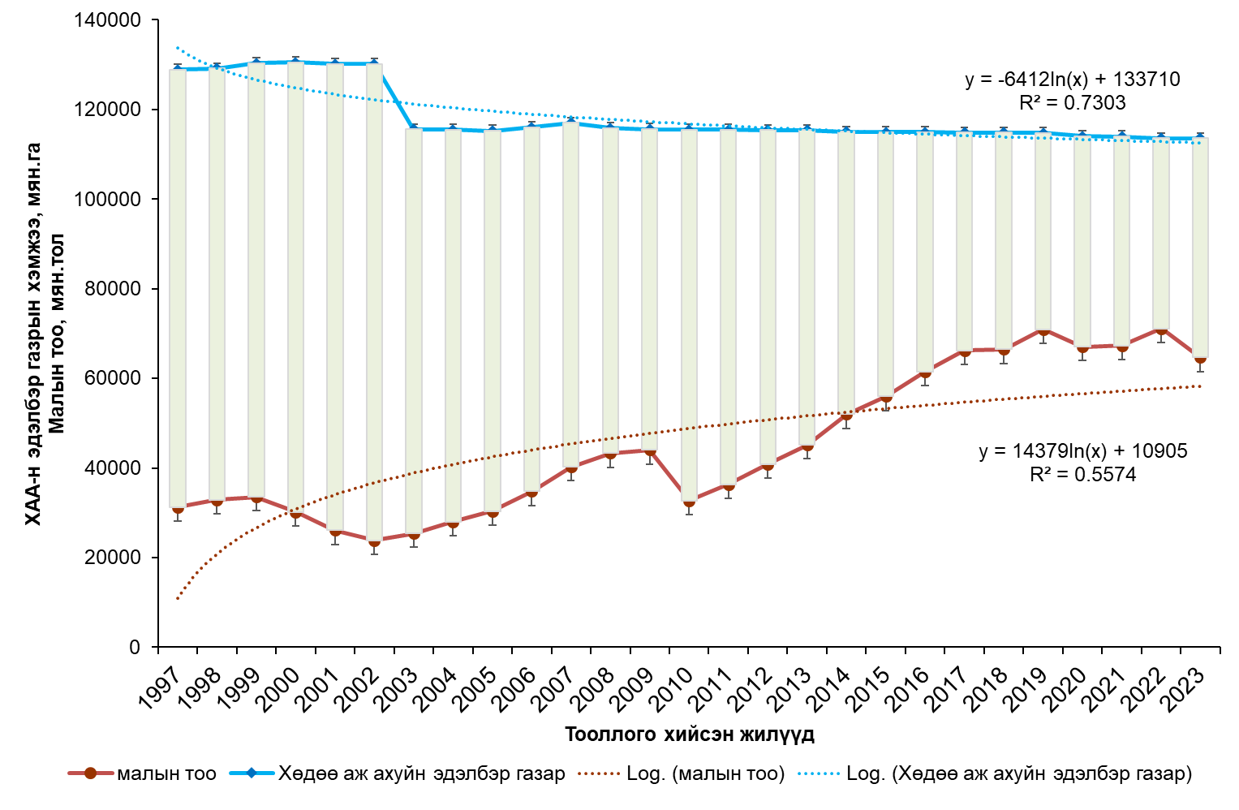
2. МАЛ АЖ АХУЙН САЛБАРЫН ӨНӨӨГИЙН БАЙДАЛ :
Хууль эрх зүй, үржүүлэг селекци
МАЛЫН ТОО, ХӨДӨӨ АЖ АХУЙН ЭДЭЛБЭР ГАЗРЫН ХЭМЖЭЭНИЙ ХАМААРАЛ
ХАА-н эдэлбэр газар:
1997 оныхтой харьцуулахад 2023 онд 15.3 мян.га-р буурсан
R²= 0.73
Цаашдаа ч буурах хандлагатай
Малын тоо:
2024 оны эцэст 57.6 сая мал тоологдож 1997 оныхтой харьцуулахад 2.0 дахин өссөн
R²= 0.55
Малын тооны өсөлт тогтворжих хандлагатай
Тэжээл хангамж
Эдийн засгийн эргэлт
Бүтээмж
Эх сурвалж: www.1212.mn

Slide 14
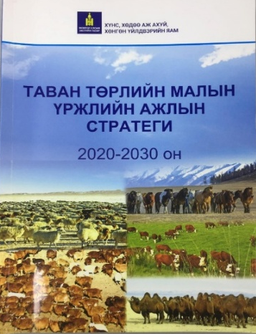
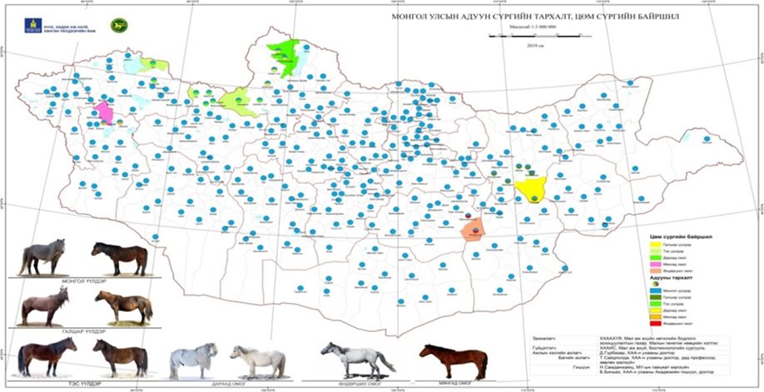
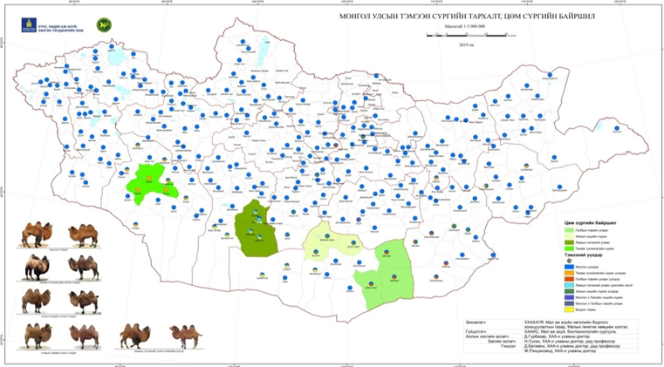
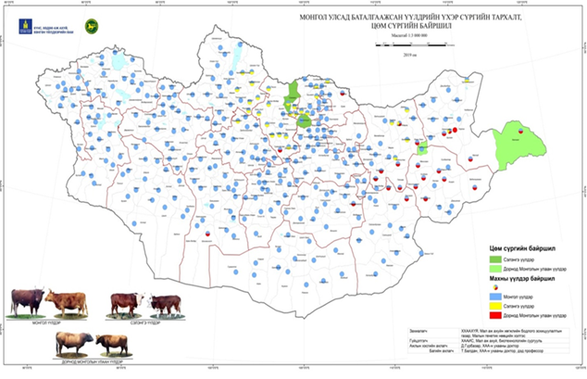
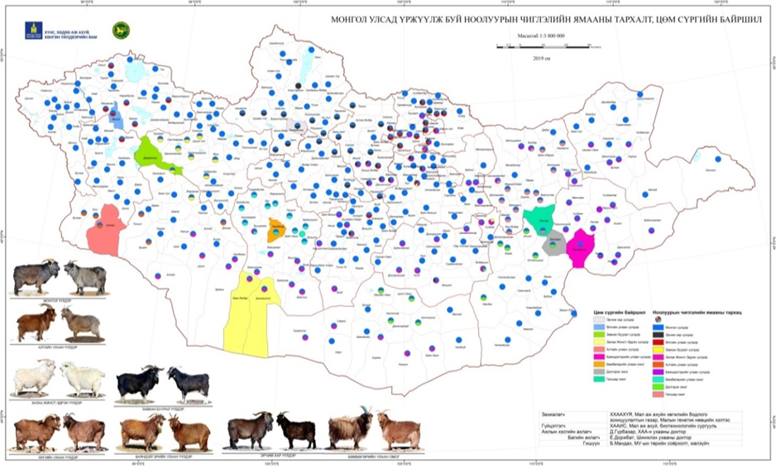
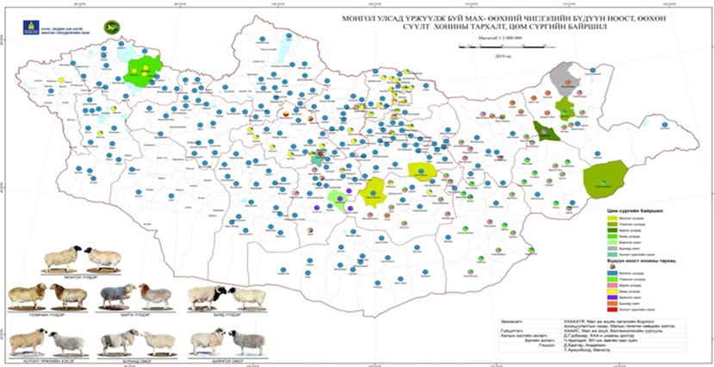
2. МАЛ АЖ АХУЙН САЛБАРЫН ӨНӨӨГИЙН БАЙДАЛ :
Хууль эрх зүй, үржүүлэг селекци
ЗОРИЛГО: Монгол малын генийн санг хамгаалах, тэсвэрт чанарыг бататган сайжруулах, үржил селекцийн ажлыг төлөвлөлтийн дагуу шинжлэх ухааны үндэслэлтэй зохион байгуулж нэгжийн ашиг шимийг нэмэгдүүлэх, ногоон эдийн засгийн хөгжилд дэмжлэг үзүүлэх;
ҮР ДҮН: Малын төрөл, ашиг шимийн чиглэлээр үржүүлэх бүс байршлыг тодорхойлж, селекцийн үр ашиг, бүтээгдэхүүн үйлдвэрлэлийн төлөвлөлт, тоо толгойн өөрчлөлт, сүргийн эргэлтийг 10 жилээр тооцож, 2 үе шаттай хэрэгжүүлэхээр төлөвлөсөн.
МУ-ын засгийн газрын 2022 оны 03 сарын 02-ны “Журам батлах тухай” 92 тоот тогтоолоор Төрөл бүрийн үүлдэр, омгийн малыг үржүүлэх бүс, байршлыг тогтоох журмыг баталсан.
Адууны тоог жилд 0.8 хувиар бууруулна.
Тэмээний тоог жилд 0.3 хувиар нэмэгдүүлнэ.
Ямааны тоог жилд 1.9 хувиар бууруулна.
Хонины тоог жилд 1.7 хувиар бууруулна.
Үхрийн тоог жилд 0.5 хувиар нэмэгдүүлнэ.

Slide 15
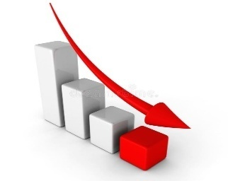


2. МАЛ АЖ АХУЙН САЛБАРЫН ӨНӨӨГИЙН БАЙДАЛ :
Хууль эрх зүй, үржүүлэг селекци
ЭРЧИМЖСЭН МАЛ АЖ АХУЙН ХӨГЖЛИЙГ ДЭМЖИХ ҮНДЭСНИЙ ХӨТӨЛБӨРИЙГ ХЭРЭГЖҮҮЛЭХ АРГА ЗАМ, ХҮЛЭЭХ ҮР ДҮН:
Импортын мах, махан бүтээгдэхүүний
  хэмжээг бууруулна.
МАХНЫ ҮХЭР, ХОНИНЫ АЖ АХУЙ:
  954 ажлын байр бий болно.
Тэжээл хангамж, бэлтгэн нийлүүлэтийн кластерын нэгж
Тэжээл хангамж
  Үхрийн хөлдүү мах-100%
  Үхрийн шинэ мах- 30%
  Бусад мах, махан бүтээгдэхүүн- 15%
Үржлийн өсвөр хээлтэгч бэлтгэн нийлүүлэх кластерын нэгж
Шинэ техник, технологи
нэвтрүүлэх кластерын нэгж
ҮР ДҮН:
  Кластерын системээр хөгжүүлэх
Шинэ техник, технологи
Хот суурингийн хүн амын хүнсний хэрэгцээнд жилийн 4 улирлын туршид жигд, тогтвортой мах, сүү болон бусад түүхий эд, бүтээгдэхүүн нийлүүлэх тогтолцоог шинэчлэн сайжруулна
Эрчимжсэн аж ахуйн нэгжүүд
Үйлдвэрлэл
  Түүхий эд, бүтээгдэхүүний өртөг буурна.
  Дотоодын махны үйлдвэрлэл, хангамж, мах, махан бүтээгдэхүүний экспортыг нэмэгдэнэ.
Махны чиглэлийн үхрийн тооны өөрчлөлт: 50% нэмэгдүүлж, 30,1 мян.толгойд хүргэнэ.

Slide 16
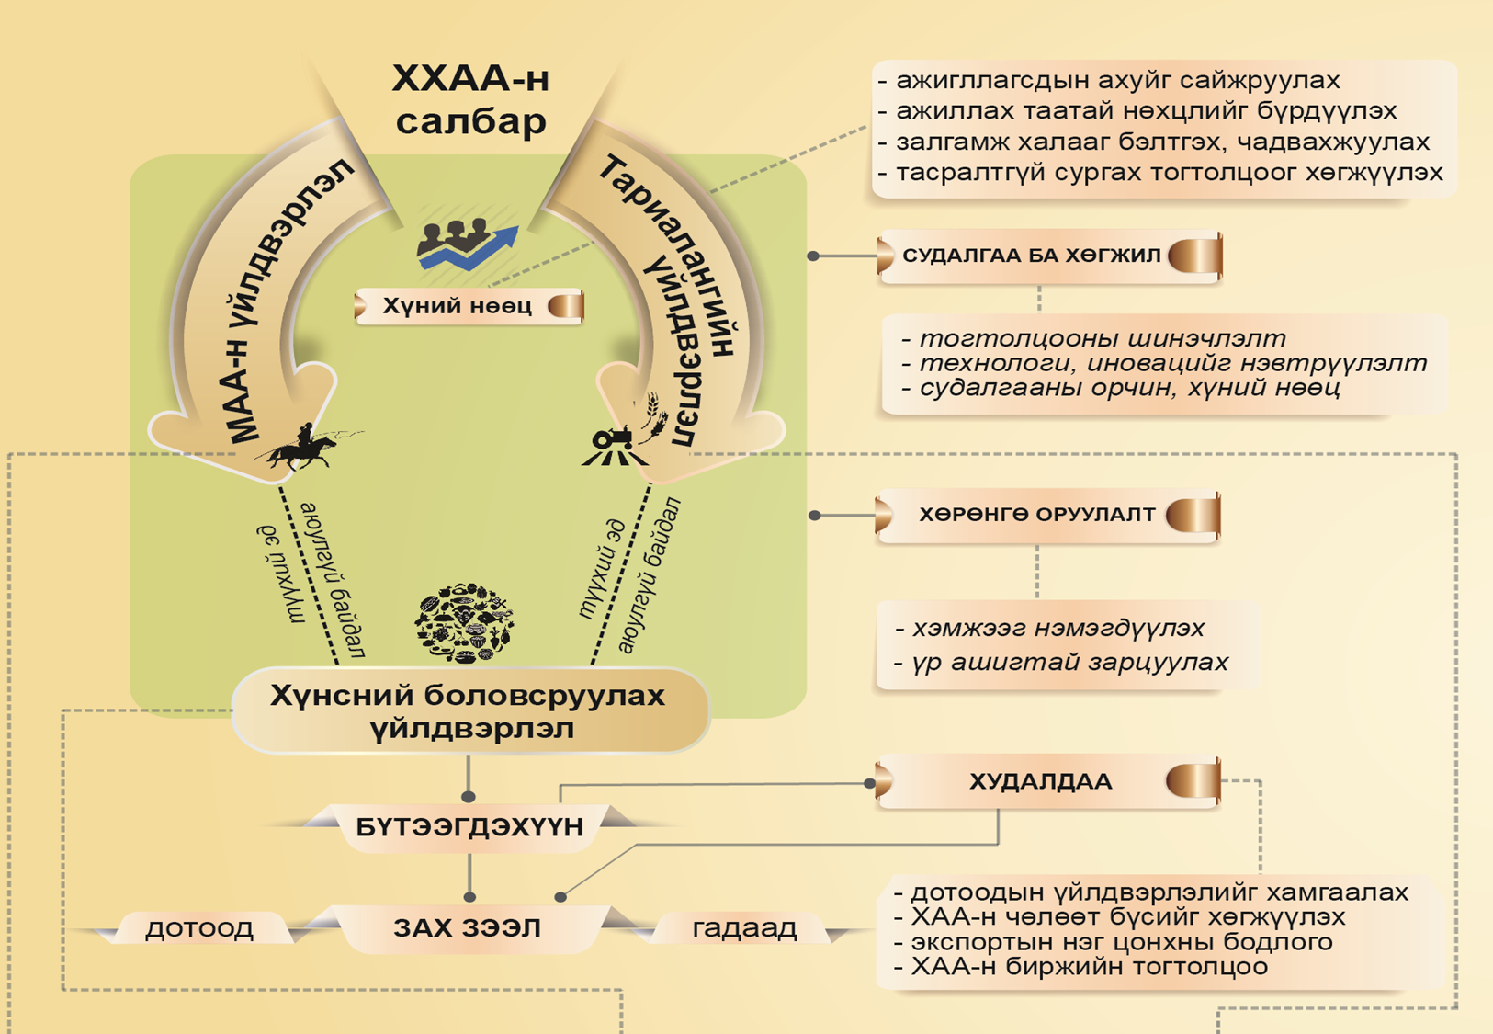
3. МАА-Н САЛБАРЫН УРТ ХУГАЦААН ХӨГЖЛИЙН ЧИГ ХАНДЛАГ:
Бүртгэл, мэдээлэлийн нэгдсэн платформ бий болгох
Эх сурвалж: ХХААХҮЯ

Slide 17
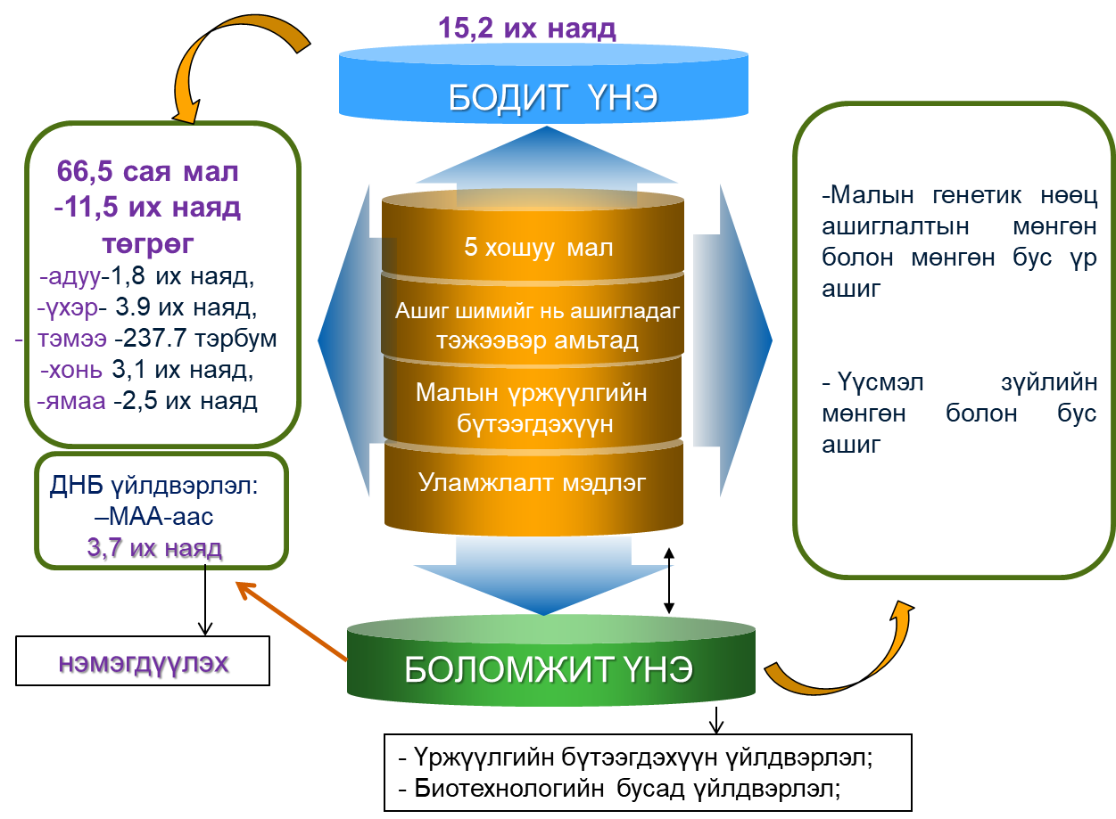
МАЛ АЖ АХУЙН ҮЙЛДВЭРЛЭЛИЙН НӨӨЦ, ҮНЭ ЦЭНЭ
3. МАА-Н САЛБАРЫН УРТ ХУГАЦААН ХӨГЖЛИЙН ЧИГ ХАНДЛАГ:
Бүртгэл, мэдээлэлийн нэгдсэн платформ бий болгох
Эх сурвалж: ХХААХҮЯ

Slide 18
3. МАА-Н САЛБАРЫН УРТ ХУГАЦААН ХӨГЖЛИЙН ЧИГ ХАНДЛАГ:
Бүртгэл, мэдээлэлийн нэгдсэн платформ бий болгох
МАЛ АЖ АХУЙН ҮЙЛДВЭРЛЭЛ ДЭХ БИЗНЕСИЙН ГИНЖИН ХЭЛХЭЭ
Орц | Түүхий эд | Боловсруулалт | Нэмүү өртөг шингэсэн бүтээгдэхүүн | Зах зээл
Байгалийн нөөц Хүний нөөц Материаллаг нөөц | Мах Сүү Өндөг Төл | -Хүнсний -Нөхөн үйлдвэрлэлийн | Хүнсний Үржлийн бүтээгдэхүүн | Дотоодын зах зээл Олон улсын зах зээл Зорилтот зах зээл
 | Ноос Ноолуур Арьс шир Бусад дайвар | -Хөнгөн үйлдвэрлэлийн | Ноосон Ноолууран Арьс ширэн
Орчин- Нөөц ашиглалтын менежмент, маркетинг (бэлчээр,тэжээл,үржил, эрүүл мэнд, усан хангамж, сургалт г.м) | Түүхий эд нийлүүлэгч: Хэн, хэрхэн нийлүүлэх Тоо хэмжээ, чанар, аюулгүй байдал | Боловсруулагч: Хэн, яаж боловсруулах Тоо хэмжээ, чанар, аюулгүй байдал Өртөг шингээлт | Бүтээгдэхүүн үйлдвэрлэгч: Хэн, яаж үйлдвэрлэх, борлуулах Тоо хэмжээ, төрөл, чанар, аюулгүй байдал | Хэрэглэгч: Аюулгүй байдал Сэтгэл ханамж

Slide 19
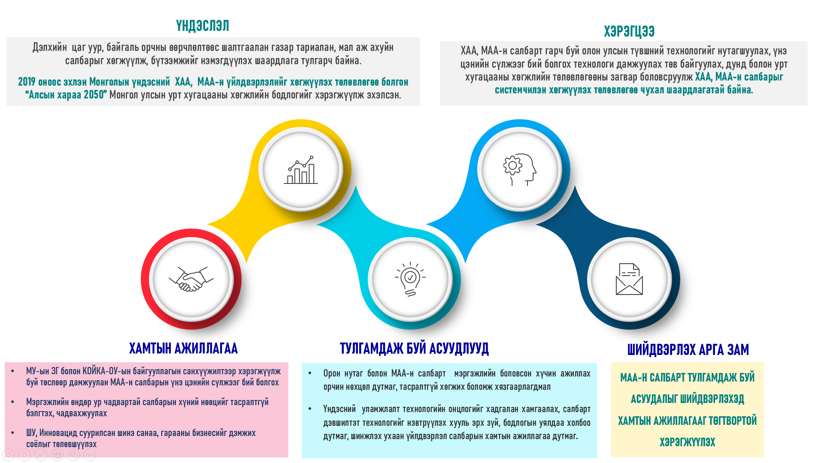
3. МАА-Н САЛБАРЫН УРТ ХУГАЦААН ХӨГЖЛИЙН ЧИГ ХАНДЛАГ:
Бүртгэл, мэдээлэлийн нэгдсэн платформ бий болгох
МАА-Н САЛБАРТ ТЕХНОЛОГИ ДАМЖУУЛАХ ДУНД БОЛОН УРТ ХУГАЦААНЫ ХӨГЖЛИЙН СТРАТЕГИ БОЛОВСРУУЛАХ ТОЙМ

Slide 20

3. МАА-Н САЛБАРЫН УРТ ХУГАЦААН ХӨГЖЛИЙН ЧИГ ХАНДЛАГ:
Бүртгэл, мэдээлэлийн нэгдсэн платформ бий болгох
МАА-Н САЛБАРТ ДЭВШИЛТЭТ ТЕХНОЛОГИЙН НЭВТРҮҮЛЭХ ЗАМААР ТОГТВОРТОЙ ҮЙЛДВЭРЛЭЛИЙГ БИЙ БОЛГОХ ҮНДСЭН
3 ЗОРИЛТЫГ ХЭРЭГЖҮҮЛЭХ
ЗОРИЛГО
Сургалт ∙ Судалгаа ∙
Үйлдвэрлэлийн харилцан хамтын ажиллагааг бэхжүүлэх зорилогын хүрээнд
Технологи хөгжүүлэлт, инновацид суурилсан хамтарсан төслүүдийг боловсруулах
(Сургалт-Үйлдвэрлэлийг чадавхжуулах)
МАА-н салбарын онцлогт нийцүүлэн гарааны бизнес эрхлэгчдийг дэмжих зарчимаар ажлын байр бий болгох
(Гарааны бизнесийн экосистемийг төлөвшүүлэх)
МАА-н салбарт дэвшилтэт технологийг нэвтрүүлэх замаар
үнэ цэнтэй МАА-г хөгжүүлэх
(Судалгаа, хүний нөөцийн чадавхийг бэхжүүлэх)

Slide 21
3. МАА-Н САЛБАРЫН УРТ ХУГАЦААН ХӨГЖЛИЙН ЧИГ ХАНДЛАГ:
Бүртгэл, мэдээлэлийн нэгдсэн платформ бий болгох
Монголын МАА-н салбарыг мэргэшүүлэх
Мэргэшүүлэлтээр дамжуулан мэргэжлийн чадвараа сайжруулах
Тогтвортой ажиллагааны үндсэн стратеги
төлөвлөгөө боловсруулах
Дэд бүтэц, боловсрол, үйлдвэржилт, МАА-н технологийг дамжуулах төвийн дотоод болон гадаад хамтын ажиллагааг өрөгжүүлэх
Үнэ цэнтэй МАА-г хөгжүүлэх
МАА-н салбарт дэвшилтэт, технологи нэвтрүүлэх замаар нэмүү өртгийн сүлжээг бий болгох
Мэргэжлийн ажлын байр бий болгох
Хөдөлмөр эрхлэлт, гарааны бизнесийг дэмжих хамтарсан хөтөлбөрүүдийг хөгжүүлэх
Сургалт – Судалгаа – Үйлдвэрлэлийн уялдаа холбоог сайжруулах бодлогын төслүүдийг дэмжин хэрэгжүүлэх
МАА-н салбарын эдийн засгийн тогтвортой байдлыг хангасан кластер загварыг хөгжүүлэх

Slide 22
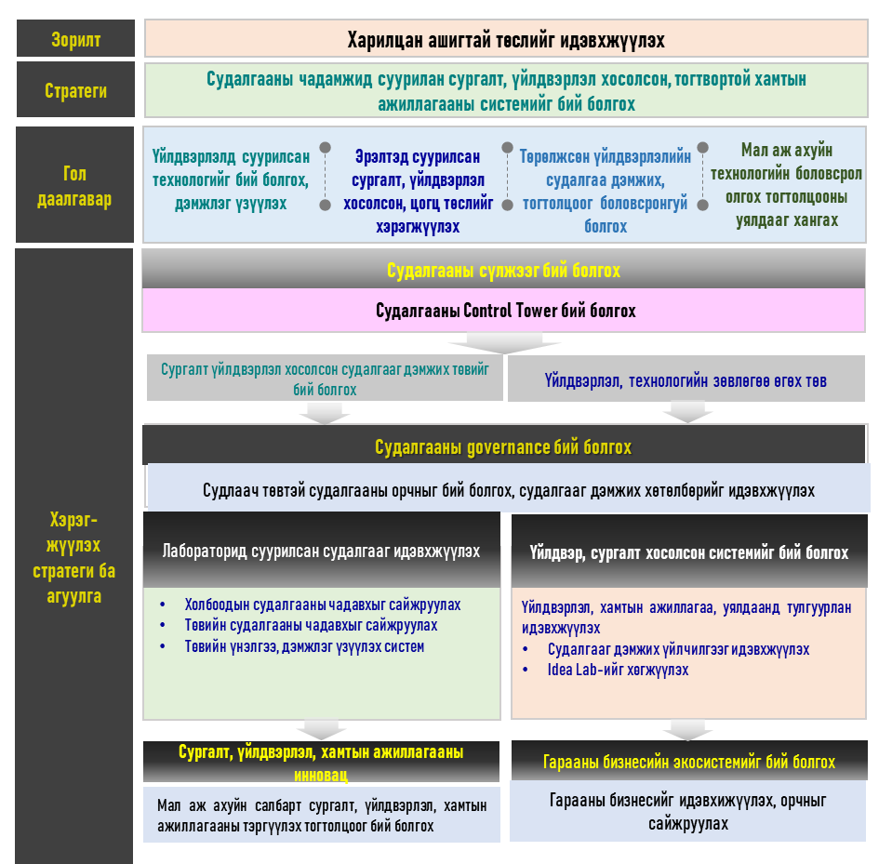
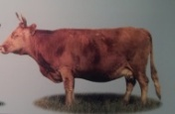
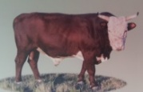
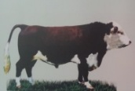
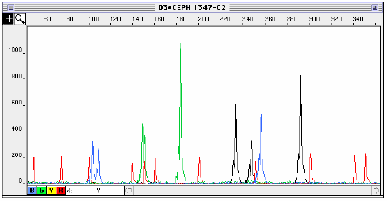
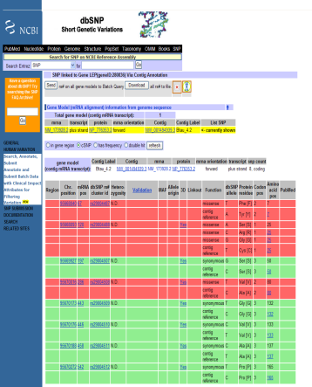
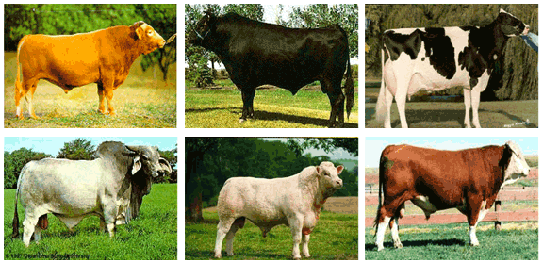
3. МАА-Н САЛБАРЫН УРТ ХУГАЦААН ХӨГЖЛИЙН ЧИГ ХАНДЛАГ:
Бүртгэл, мэдээлэлийн нэгдсэн платформ бий болгох
ЦААШИД ХЭРЭГЖҮҮЛЭХ АРГА ХЭМЖЭЭ
МАЛЫН ГЕНЕТИК НӨӨЦИЙН ҮНДЭСНИЙ БҮРТГЭЛ, МЭДЭЭЛЭЛИЙН НЭГДСЭН ПЛАТФОРМ БИЙ БОЛГОХ
Монгол малын нэгдсэн бүртгэл
Генетикийн шинжилгээ, удам зүйн бүртгэл
Монгол малын өвөрмөц байдал
Монгол малын генетик нөөцийг олон улсын түвшинд баталгаажуулах бүртгэлийн нэгдсэн дата сан бий болгох

Slide 23
УЛАМЖЛАХ САНАЛ
1. Монгол малын генетик нөөцийг хадгалах, хамгаалах, гений болон Малын генетик нөөцийн үндэсний бүртгэл мэдээллийн нэгдсэн платформ бий болгох;
(Монгол малын өвөрмөц байдал, тэсвэрт чанар, ашиг шимийн үзүүлэлт, түүхий эд бүтгэгдэхүүний үнэ цэний тогтвортой байдлыг хангах улмаар мал аж ахуйн салбарын эдийн засгийн үр өгөөжийг нэмэгдүүлэхэд чухал ач холбогдолтой юм.
2. Сургалт, Судалгаа үйлдвэрлэлийн уялдаа холбоог тогтвортой хангах кластер загварын экосистемийг бүрдүүлэхэд дэмжлэг үзүүлэх ;
(Гарааны бизнес эрхлэх, баталгаат хүнсний хангамжийг нэмэгдүүлэх, нэмүү өртөг шингэсэн, газар зүйн заалттай бүтээгдэхүүний нэр төрөл нэмэгдүүлэхэд чухал ач холбогдолтой).
3. МАА-н салбарт дэвшилтэд технологи нэвтрүүлж хүний нөөцийг чадавхжуулах жишиг төвүүдийг байгуулах, тоног төхөөрөмж, хүний нөөцийн чадавхыг сайжруулахад бодлогын дэмжлэг үзүүлэх.
4. Цаг уурын өөрчлөлтөд дасан зохицсон ашиг шим өндөртэй нутгийн монгол малын цөм сүрэг бүрдүүлэх нэгдсэн стратеги гарган хэрэгжүүлэхэд дэмжлэг үзүүлэх.

Slide 24
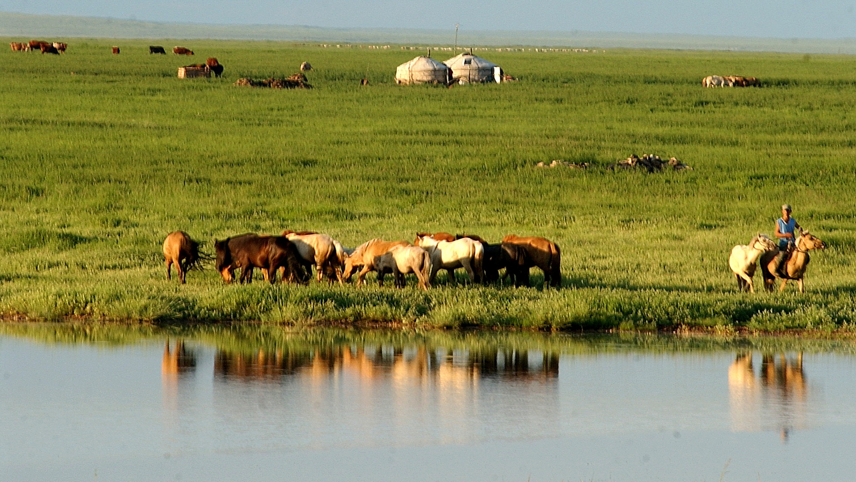
АНХААРАЛ ХАНДУУЛСАНД БАЯРЛАЛАА

